Slide 1

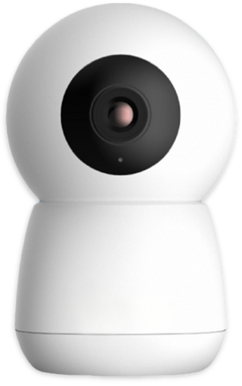


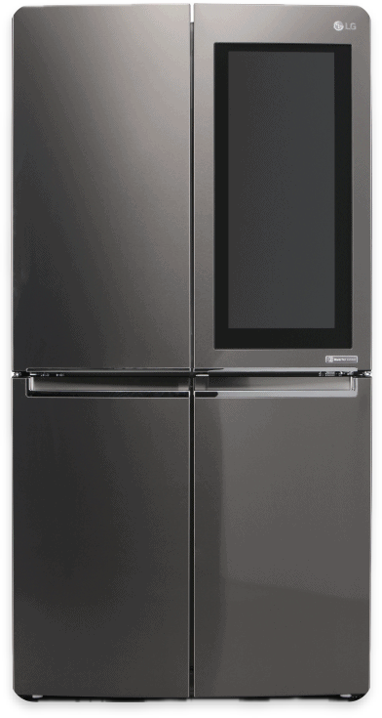
Federated Learning
Presented by [20211882 염수민]

Slide 2
Federated Learning
Presented by [20211882 염수민]

Slide 3
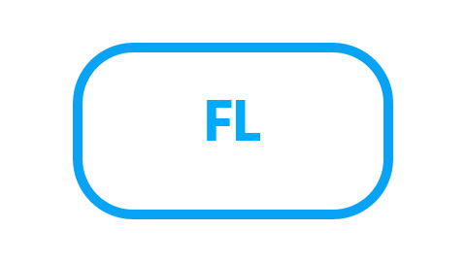

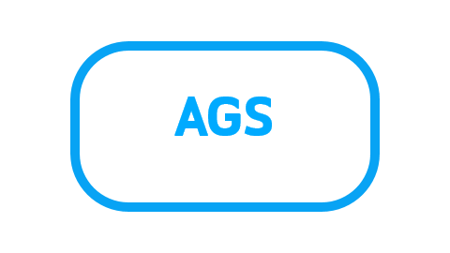
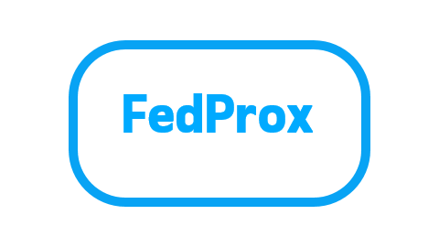

Slide 4
F
L

Slide 5
F
ederated
L
earning
분산
프라이버시
이질성
통신효율
공정성
원본 데이터 미전송
모델만 공유
그래디언트 압축
희소화로 오버헤드 감소
모든 클라이언트가 공평하게 기여
데이터는 로컬 학습은 협력
데이터와 시스템 차이 극복 필수

Slide 6

FedAvg
$$w_{t+1}←\sum_{k=1}^{K}{\frac{n_{k}}{n}x_{k}w_{t+1}^{k}}$$

Slide 7


FedAvg
$w_{t+1}$: 다음 (t+1) 통신 라운드에서의 새로운 글로벌 모델 가중치
$K$: 전체 클라이언트의 수
$k$: 특정 클라이언트의 인덱스
$n_{k}$: 클라이언트 $k$가 보유한 로컬 데이터 샘플의 수
$n$: 모든 클라이언트의 전체 데이터 샘플 수
$w_{t+1}^{k}$: 클라이언트$k$가 로컬 학습을 완료한 후 서버로 전송한 로컬 모델 가중치
$$w_{t+1}←\sum_{k=1}^{K}{\frac{n_{k}}{n}w_{t+1}^{k}}$$
시스템 이질성?

Slide 8

FedAvg
$$w_{t+1}←\sum_{k=1}^{K}{\frac{n_{k}}{n}w_{t+1}^{k}}$$
통계적 이질성?

Slide 9
FedProx

Slide 10


FedProx
$w$: 클라이언트가 현재 라운드에서 찾으려는 로컬 모델 파라미터
$h_{k}(w;w^{t})$: 위 두 항을 합친, FedProx가 클라이언트 에 대해 정의하는 로컬 목적함수
$k$: 특정 클라이언트의 인덱스
$F_{k}\left(w\right)$: 클라이언트 의 로컬 데이터만으로 정의된 로컬 손실 함수
$μ$: 이 거리를 얼마나 강하게 벌줄지 조절하는 proximal 계수(양수 하이퍼파라미터). $μ$가 클수록 $w$가 $w^{t}$에서 멀리 못 벗어남
${∥w−w^{t}∥}^{2}$: 위 두 항을 합친, FedProx가 클라이언트 에 대해 정의하는 로컬 목적함수
$$\min_{w}{h_{k}(w;w^{t})}= F_{k}\left(w\right)+\frac{μ}{2}{∥w−w^{t}∥}^{2}$$

Slide 11


$w$: 클라이언트가 현재 라운드에서 찾으려는 로컬 모델 파라미터
$h_{k}(w;w^{t})$: 위 두 항을 합친, FedProx가 클라이언트 에 대해 정의하는 로컬 목적함수
$k$: 특정 클라이언트의 인덱스
$F_{k}\left(w\right)$: 클라이언트 의 로컬 데이터만으로 정의된 로컬 손실 함수
$μ$: 이 거리를 얼마나 강하게 벌줄지 조절하는 proximal 계수(양수 하이퍼파라미터). $μ$가 클수록 $w$가 $w^{t}$에서 멀리 못 벗어남
${∥w−w^{t}∥}^{2}$: 위 두 항을 합친, FedProx가 클라이언트 에 대해 정의하는 로컬 목적함수
글로벌 모델
$$\min_{w}{h_{k}(w;w^{t})}= F_{k}\left(w\right)+\frac{μ}{2}{∥w−w^{t}∥}^{2}$$
스마트 전구
홈캠

Slide 12
글로벌 모델
스마트 전구
홈캠

Slide 13
글로벌 모델
스마트 전구
홈캠

Slide 14
글로벌 모델
스마트 전구
홈캠

Slide 15
글로벌 모델
스마트 전구
홈캠

Slide 16
글로벌 모델
스마트 전구
홈캠

Slide 17
A
G
S

Slide 18
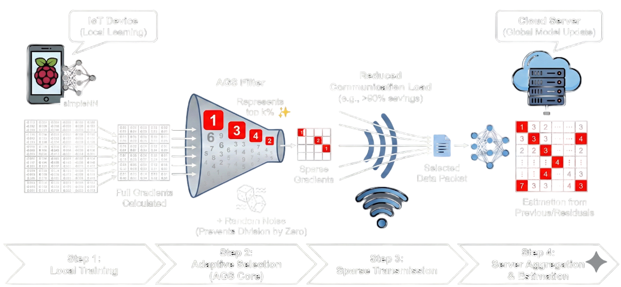
A
daptive
G
radient
S
parcity

Slide 27
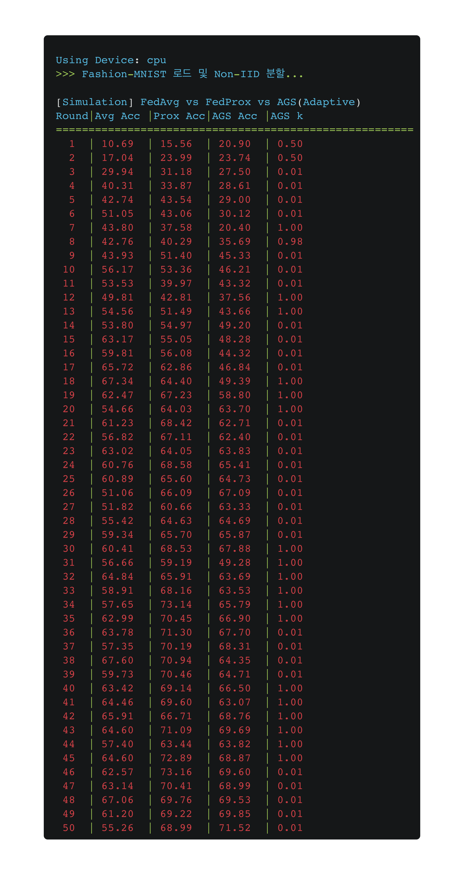
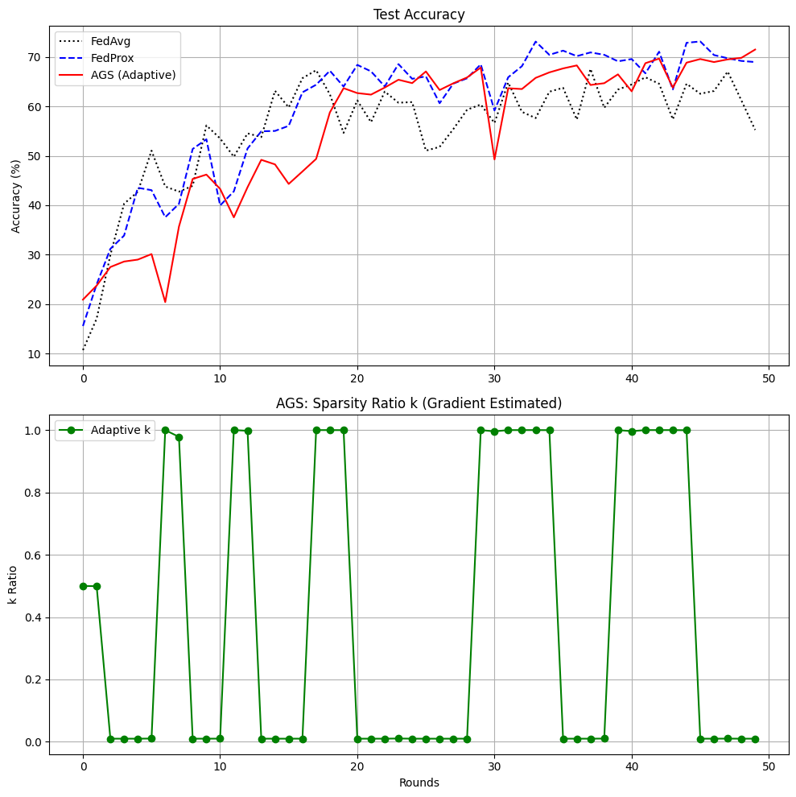

Slide 28
